Slide 1
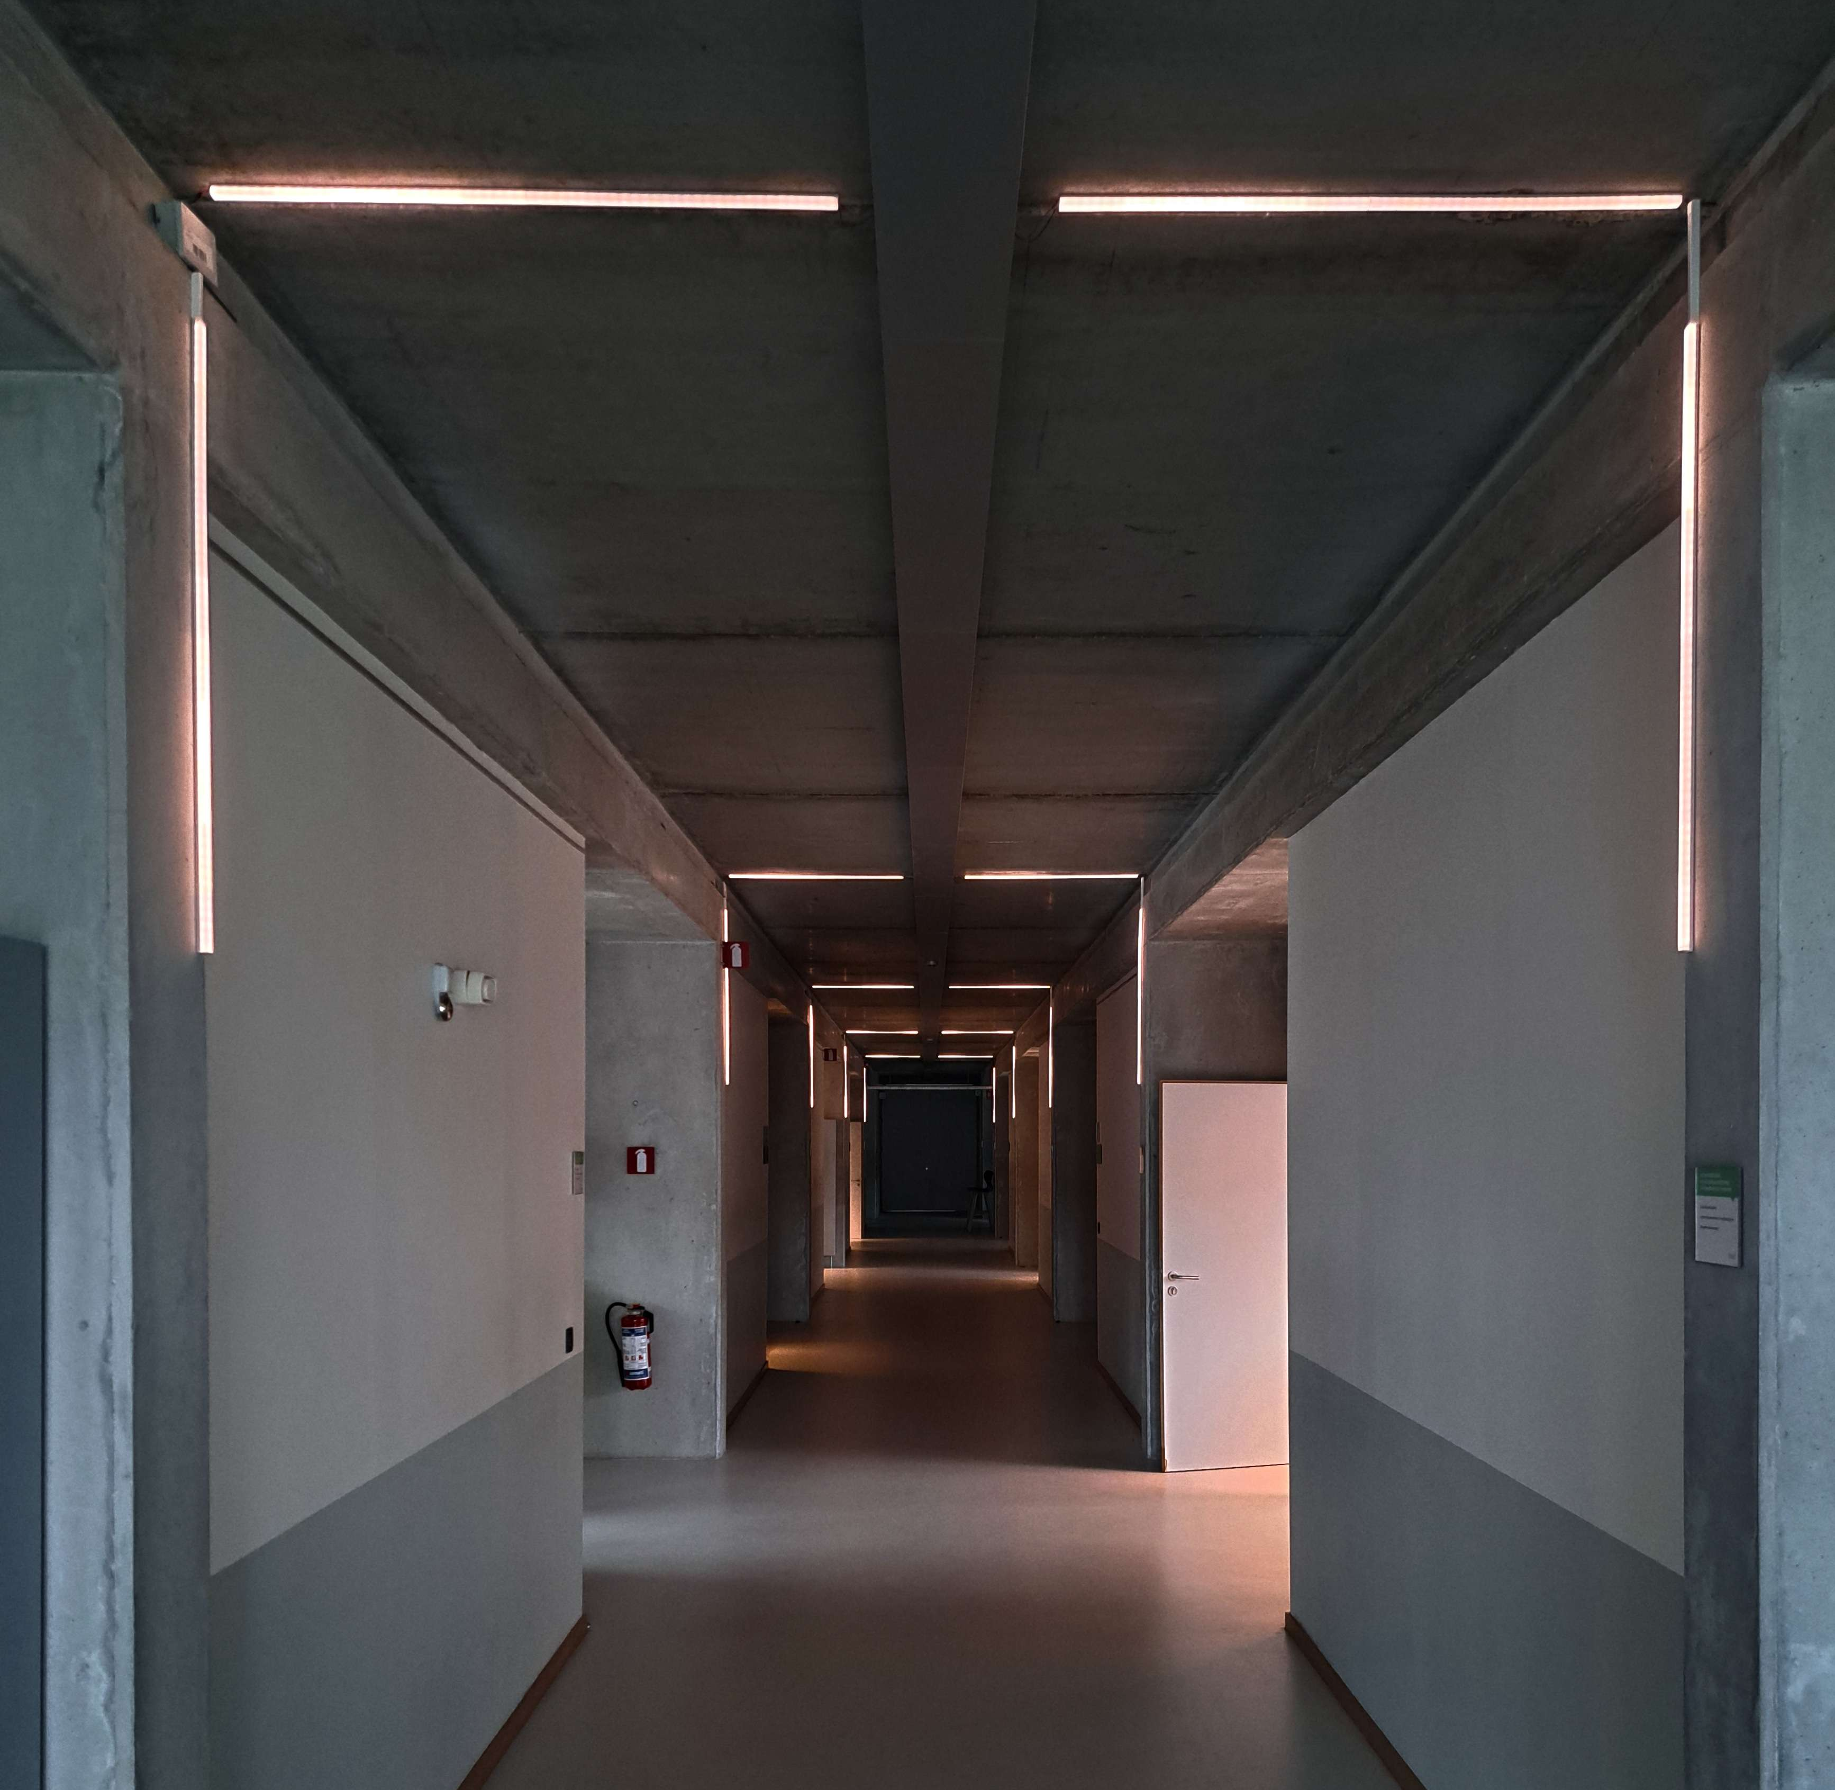
Interactive corridor
Robbe De Wispelaere
Aitor Vannevel
Simon Stijnen
NielsDenoo
Notes:
Uitleggen wat op de foto staat. River Nights Festival (Singapore).
Gebaseerd daar op.

Slide 2
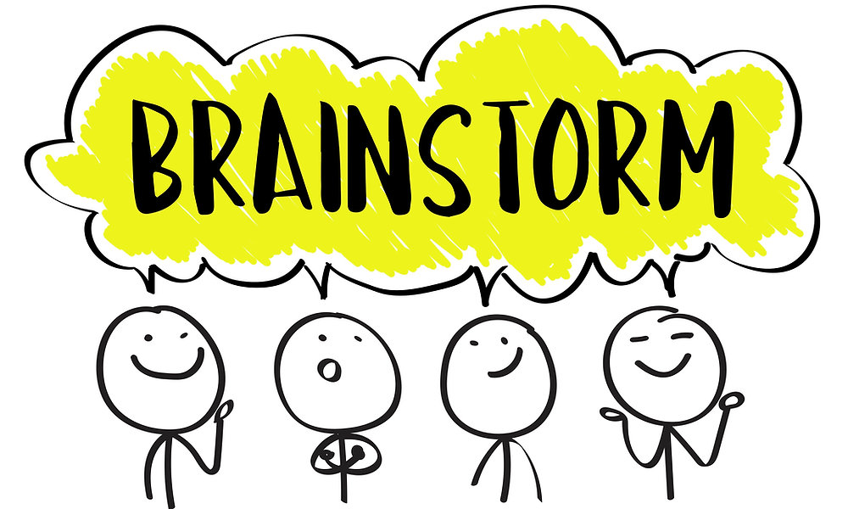
De opdracht
Doel van het project
Sfeer creëren in de gang
Gebruik van verlichting
Bediening via website
Notes:
-Sfeer in de diepte
-
-
-Elk segment apart kunnen bedienen.

Slide 3

Stakeholders
Studenten
Docenten
Bezoekers van de school

Slide 4
Het team
Robbe De Wispelaere
Scrum master
Hardware
Aitor Vannevel
Backend
server
Simon Stijnen
Backend
Website
Niels Denoo
Documentatie
Hardware
Notes:
Iedereen overal beetje geholpen!!!

Slide 5
Beperkingen
Budget
Tijd
13 weken
Kennis
Notes:
-Max budget 175€

Slide 6
Succes criteria
Interactieve led strips
Bestuurd via website
Makkelijk uit te breiden
Notes:
-Elke corridor kan appart worden bediend
-Via website die draait op school server.
-Makkelijk extra corridor toevoegen.

Slide 7
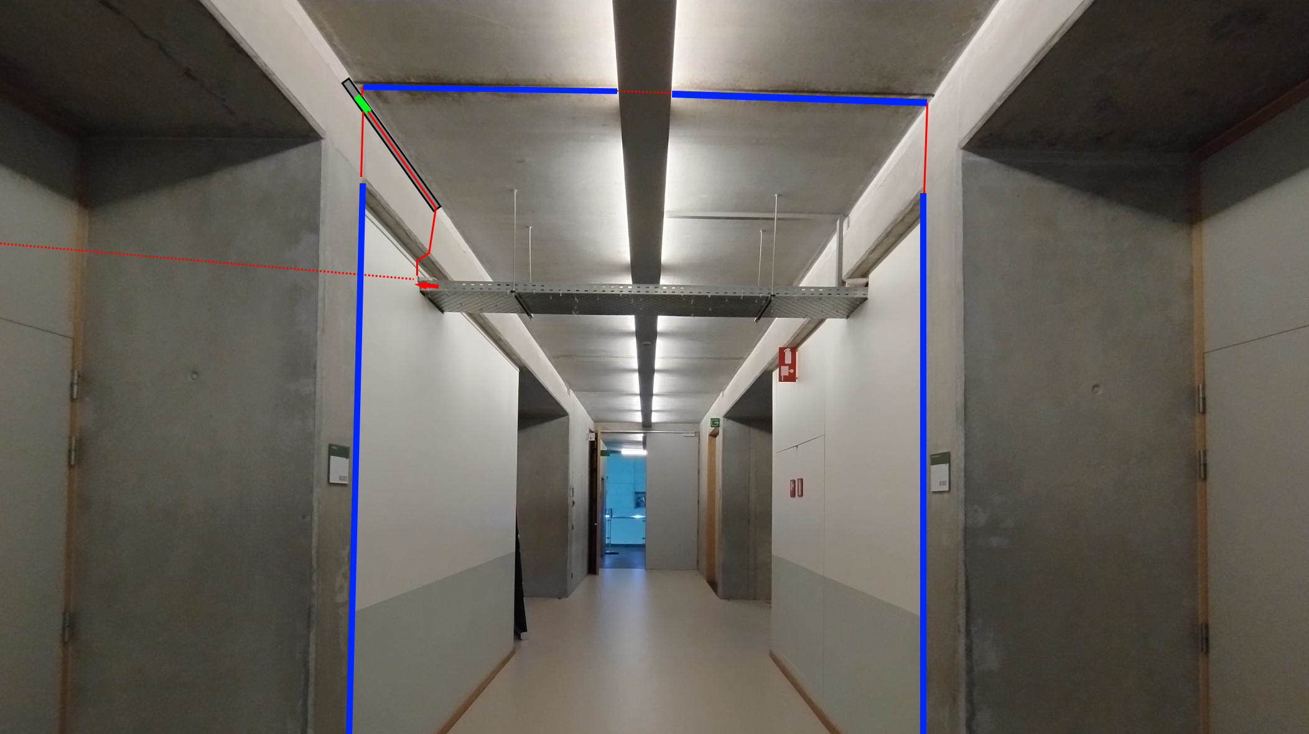
Eerste setup
Afspraak technische dienst
Notes:
Afspraak technische dienst
Bron in andere lokaal.
Bron eerst plafond steken daarna toch niet.

Slide 8
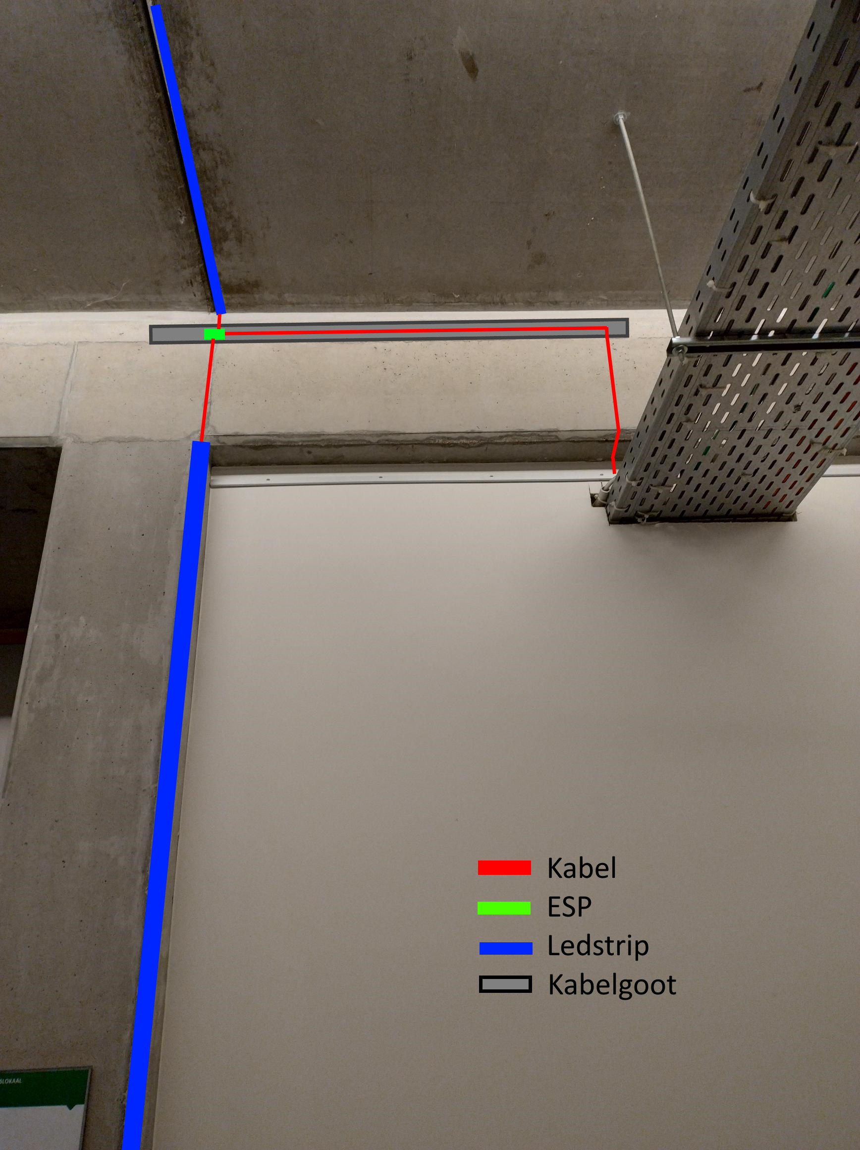
Notes:
- De kabel doorstrekken volledige gang

Slide 9
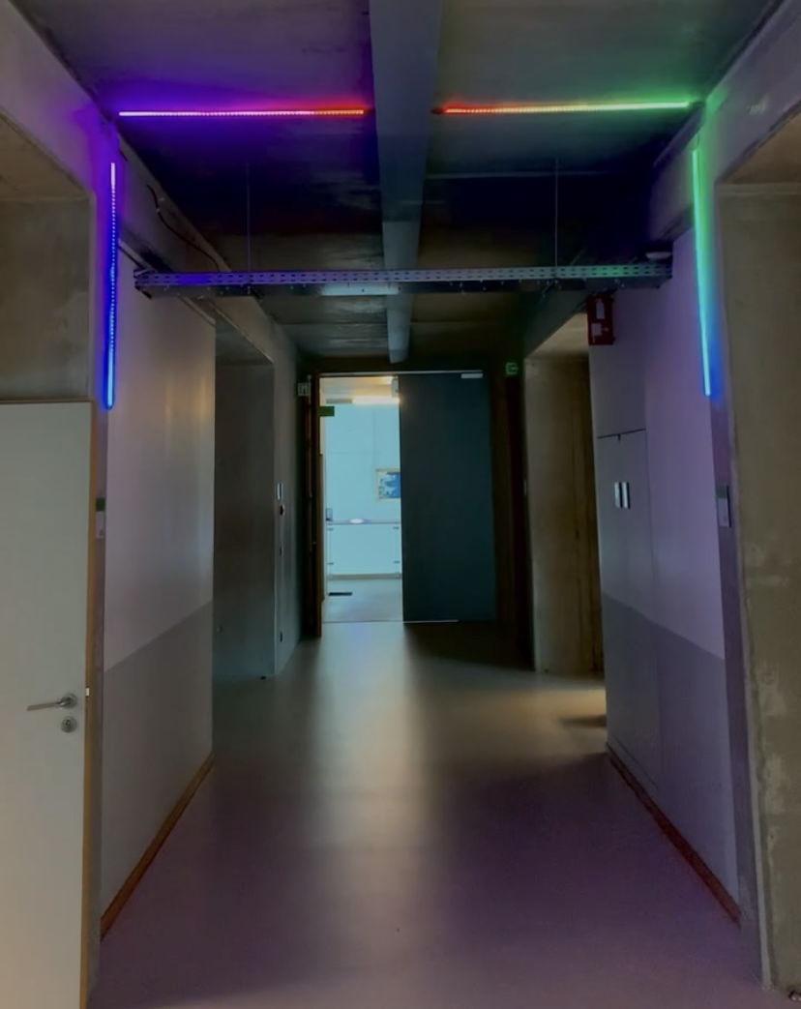
Eerste setup

Slide 10
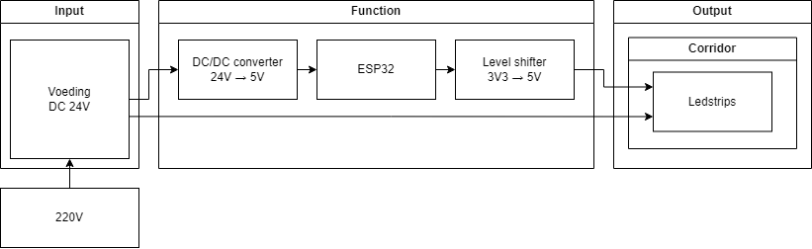
Hardware architecture diagram

Slide 11
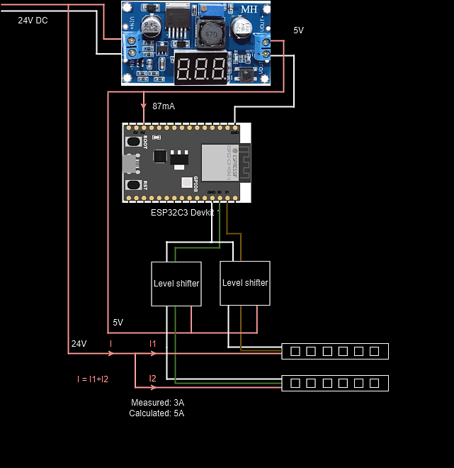
Wiring Diagram
Converter → ESP →Level shifter → Ledstrip
Notes:
- Zekering 10A!!!
Max theorie per corridor 4A praktisch 2,5A
Bron 3 uitgangen

Slide 12
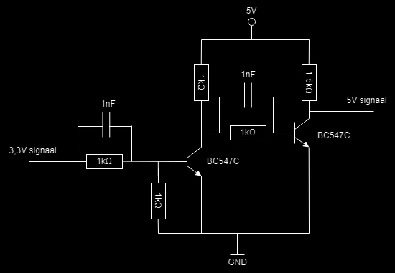
Level shifter
Notes:
Level shifter Hogere frequenties.
Zelf ontworpen omdat aangekochte niet werkt.

Slide 13
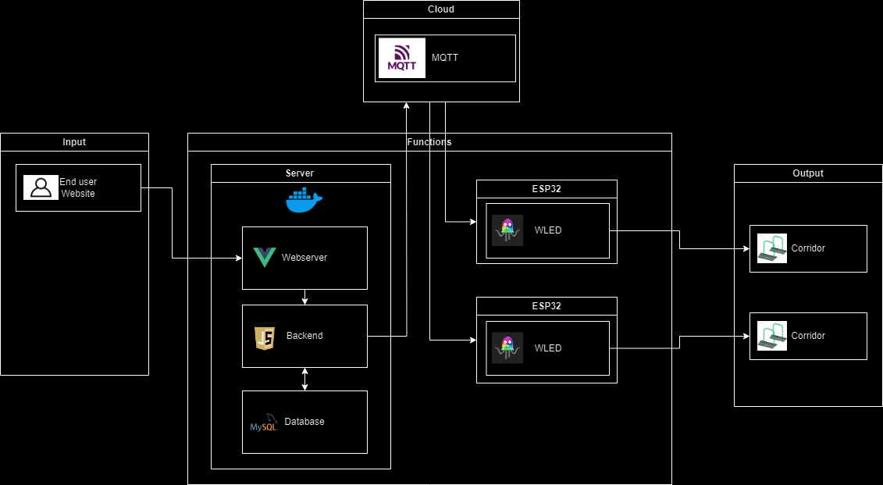
Software architecture diagram
Notes:
Duidelijk uitleggen wat er gebeurd.
Wat als gebruiker kleur veranderd leg uit…

Slide 14
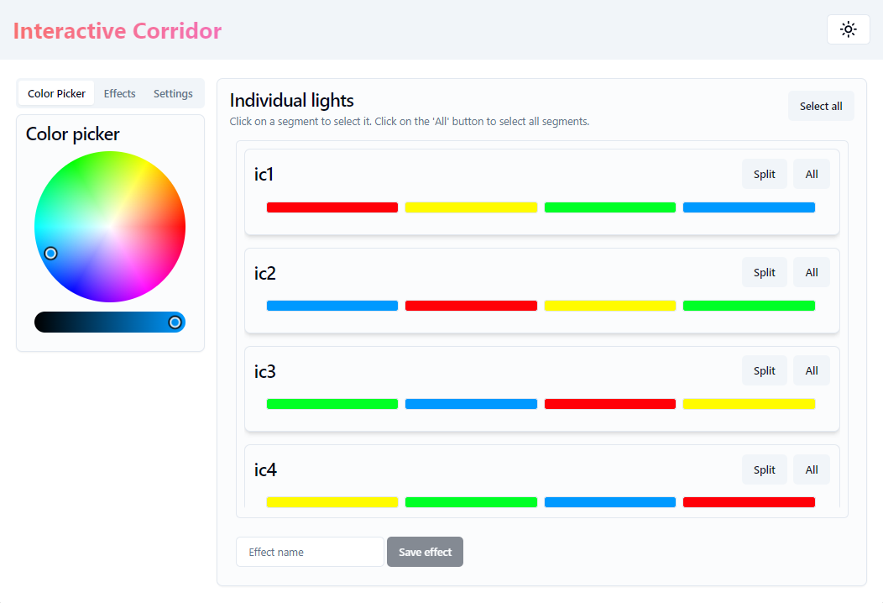
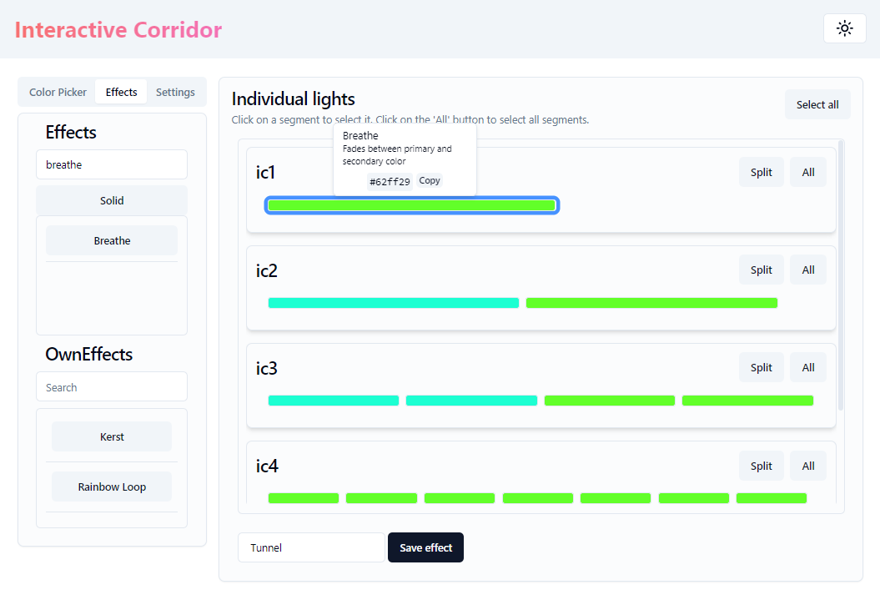
De website
Notes:
Kleur per segment
Effect per segment
Eigen effect.

Slide 15
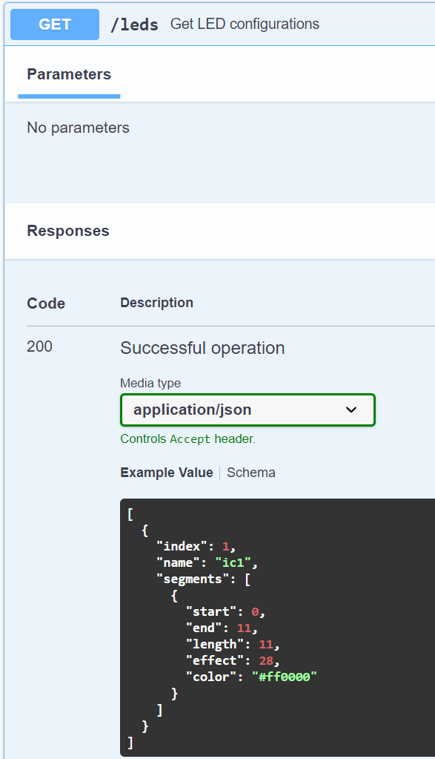
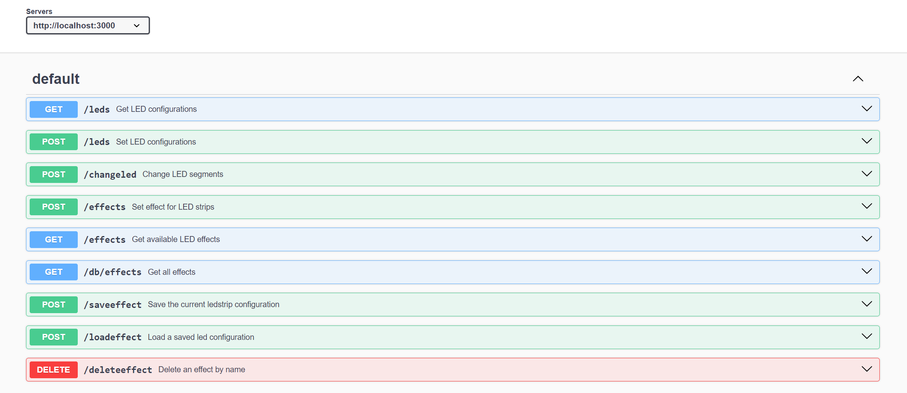
API documentatie

Slide 16
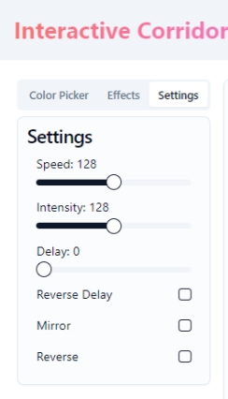
De website
Settings
Extra interactie
Standaard WLED
Eigen toevoeging
Notes:
Elk dinguitleggen.

Slide 17
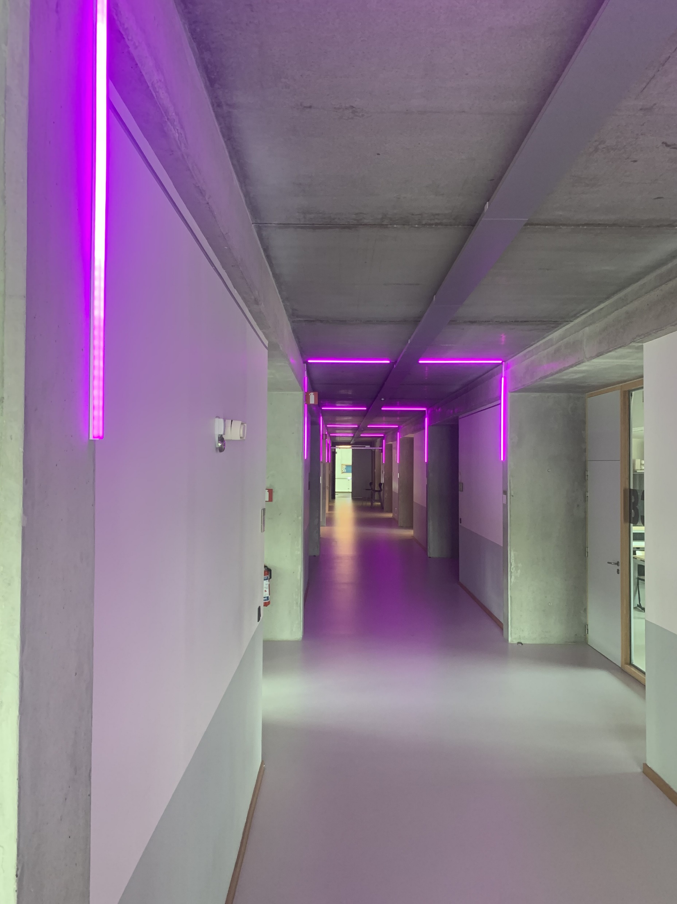
Problemen
Bugs
Late leveringen
Over het budget
Wifi einde gang
Technische dienst

Slide 18
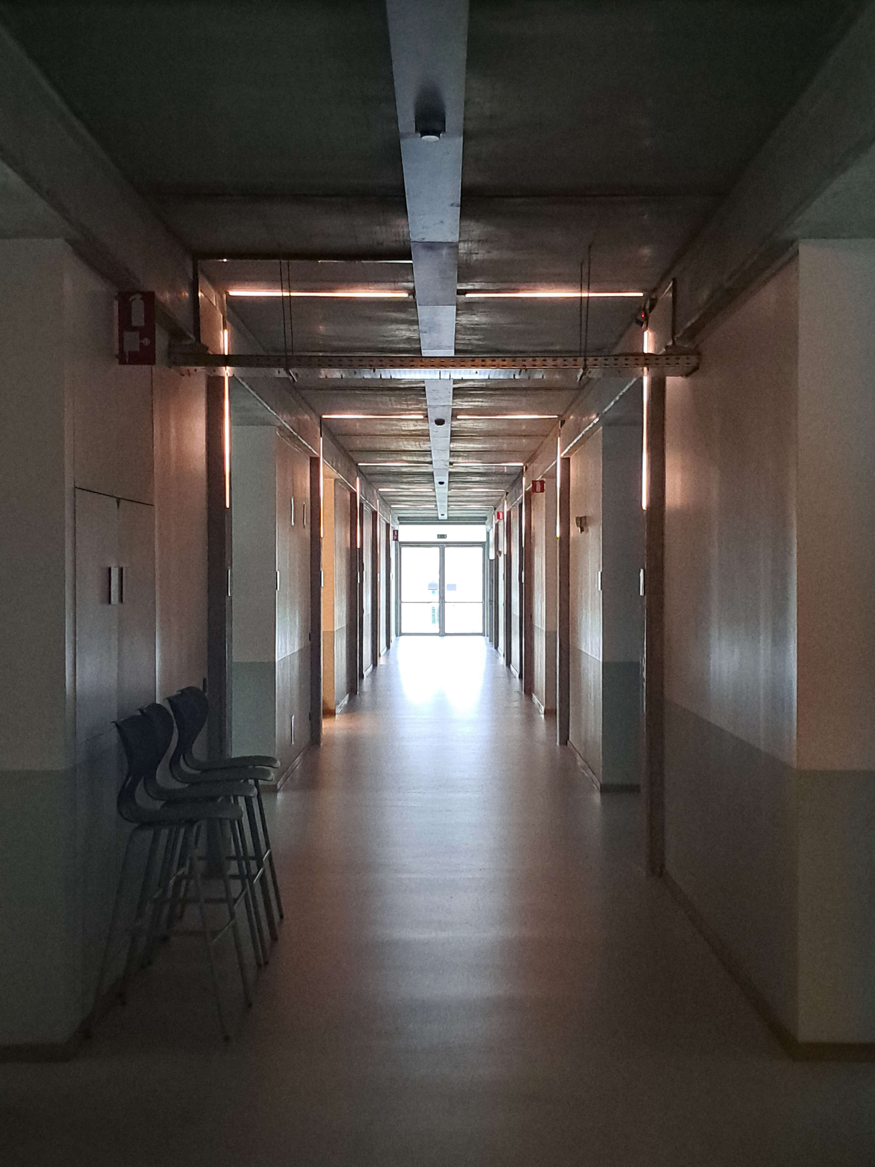
Oplossingen
Debuggen
Eigen materiaal gebruiken
Groter budget aanvragen

Slide 19
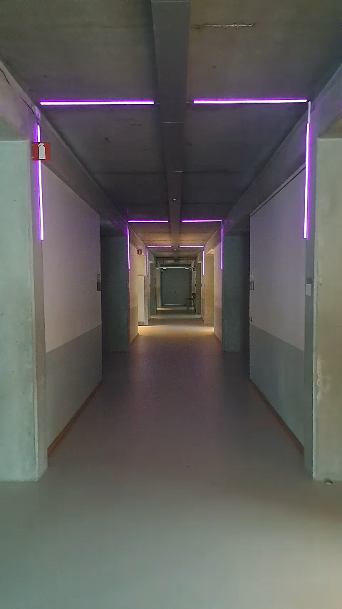
Demo

Slide 20
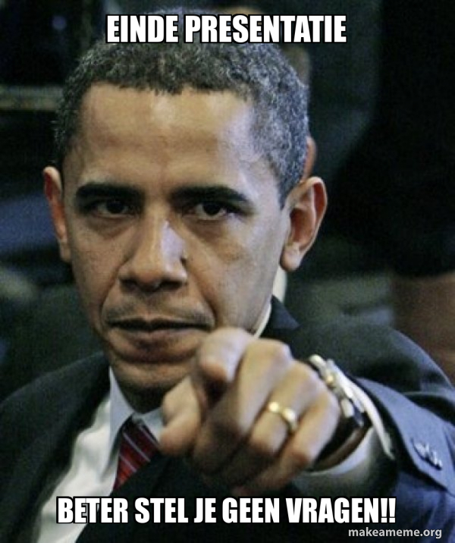
Einde
Notes:
Niet lachen.

